Slide 1

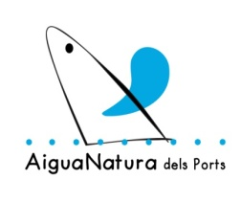
JORNADA ANUAL DE LA XARXA DE CUSTÒDIA DEL TERRITORI
- Can Coll, 17 de novembre de 2016 -
Aqüicultura sostenible en custòdia.
Investigació i recerca vinculada al Projecte
d’Aigua Natura dels Ports
Àmbit 4.

Slide 2
Línees de recerca
1
2
truita comuna autòctona mediterrània
EL Barb de l’Ebre (Luciobarbus graellsi)

Slide 3
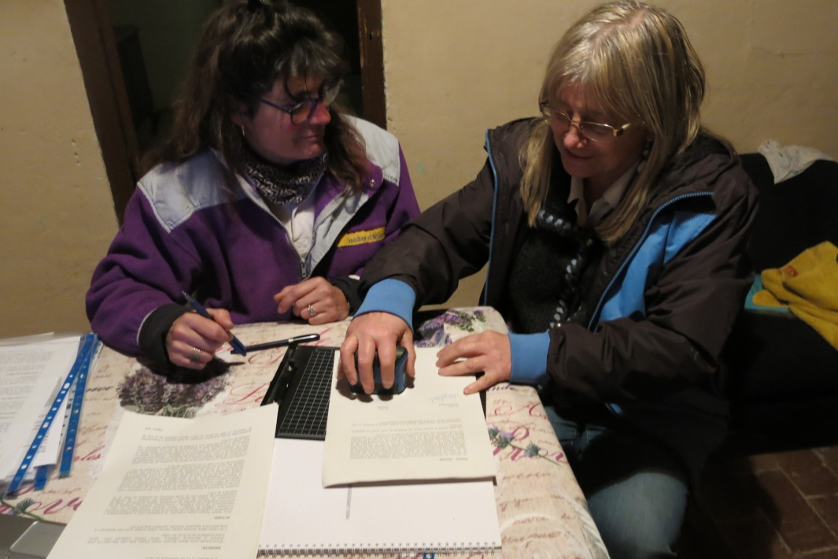
Presentació de l’espai en custòdia
A finals de l’any 2015 Graëllsia i Aiguanatura dels Ports vam signar un Acord de Custodia per afavorir la biodiversitat pròpia de l’entorn, treballar i divulgar l’aqüicultura sostenible en un marc de respecte al medi ambient dintre de la Reserva de la Biosfera TTEE i participar en la recerca d’espècies aquàtiques autòctones entre d’altres objectius.

Slide 4
Aqüicultura sostenible dins d’un marc d’acord de custodia de territori
Graëllsia és una entitat de voluntariat ambiental i custòdia del territori nascuda al 2004 amb seu a Roquetes que treballa per la protecció del medi natural, la biodiversitat i els elements d’identitat del territori, mitjançant acords de custòdia del territori amb la propietat.
Aiguanatura dels Ports és una nova empresa que esta reconvertint una piscifactoria de producció intensiva de truita en un espai obert a tothom que vulgui conèixer que és l’aqüicultura sostenible, la pesca responsable i la recerca en espècies autòctones.

Slide 5
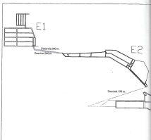
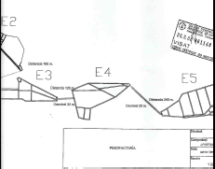
Com és la piscifactoria?
Son 5 nivells de basses al llarg del barranc de la Conca
Amb 41 basses que sumen un volum total d’aigua de 10.500 m³
Alimentades per una concessió d’aigua de 99 l/sg de la CHE
El terreny ocupat per la piscifactoria és aproximadament de 7 Ha.
Dins de la piscifactoria hi ha diferents elements de Patrimoni històric i industrial de la Vall del Toscar: 2 antigues fàbriques de paper (La Molinera i Pallarès), l’ermita de Santa Llúcia, 2 turbines de producció elèctrica que proveïen a Alfara de Carles i Mas de Barberans a principis del segle XX.
ON ESTÀ?
Camí del Toscar
Carretera TV 3422 Km 6
43528 Alfara de Carles (Tarragona)
Telèfon: 34 629 98 92 36

Slide 6
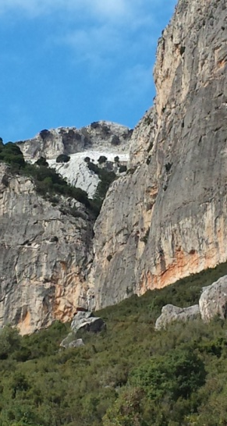
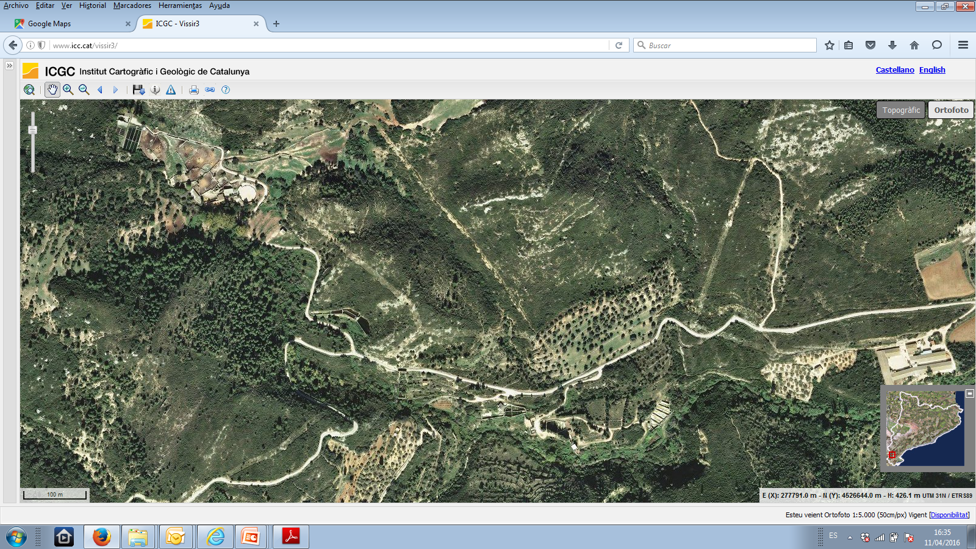
LLOCS ON DESENVOLUPEM LA RECERCA
NIVELL 1
NIVELL 2
NIVELL 3
NIVELL 5
NIVELL 4

Slide 7
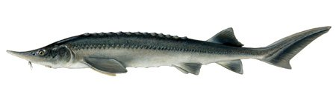
ESPECIES D’AQÜICULTURA SOSTENIBLE
Truita comú (Salmo trutta)
Truita irisada (Oncorhynchus mykiss)
Esturió siberià (Acipenser baeri)

Slide 8
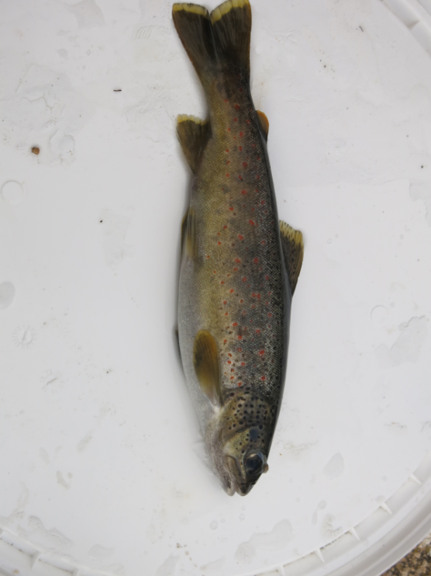
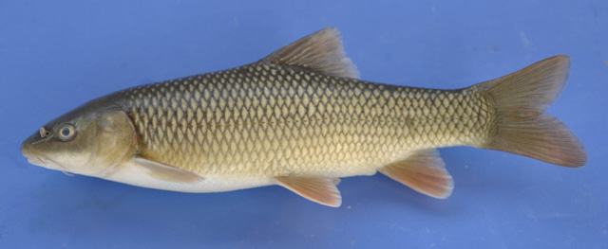
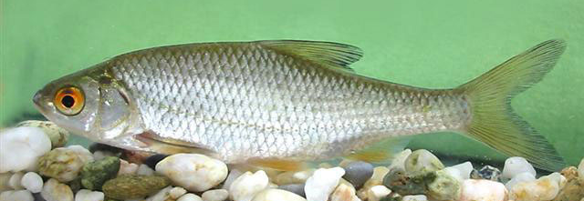
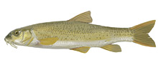
ESPECIES autòctones
Truita comú autòctona mediterranea (Salmo trutta)
Barb de l’Ebre (Luciobarbus graellsi)
Bagra (Squalinus laietanus)
Barb cua roig (Barbus haasi)

Slide 9
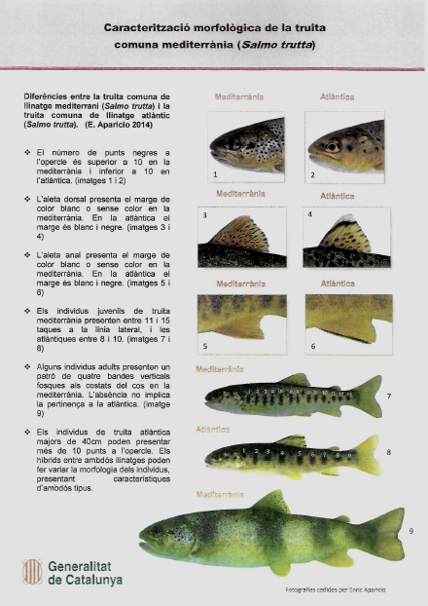
Truita comú
Salmo trutta
Hi ha 4 llinatges diferents de truita comuna a la Península Iberica.
Els diferents llinatges de truita poden hibridar entre elles.
Per identificar els diferents llinatges es fa a partir d'anàlisis genètics mitocondrials.

Slide 10
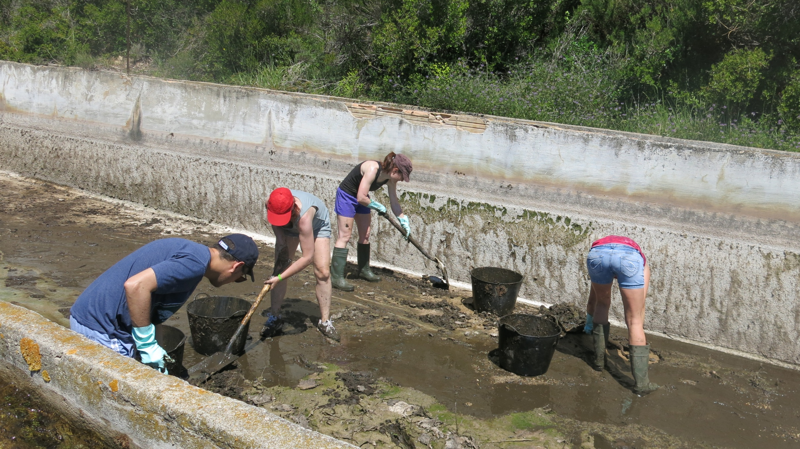
Els Voluntaris el nostre PUNTAL
PREPARANT LA CASETA DELS PEIXETS

Slide 11

Adequació seminatural de basses i sèquies d’una antiga piscifactoria per la recuperació de la truita autòctona mediterrània de manera sostenible i a favor del medi ambient 2-06-2016
3ª JORNADA DE FORMACIÓ A LA NATURA DEL DEPARTAMENT DE TERRITORI I SOSTENIBILITAT
Setmana de la Natura 2016

Slide 12
Objectiu:
Participar en la neteja i adequació de basses de la piscifactoria per mantenir un grup de reproductors de truita autòctona i reservori de biodiversitat per especies aquàtiques que precisin d’una cura especial.
línia de treball de l’entitat en el qual s’emmarca l’activitat:
- Adaptar un dels espais d’AiguaNatura al estudi, a la cria de la truita autòctona i a la seva reproducció.
en el marc de l’acord de custòdia amb l’entitat Graëllsia amb els objectius d’afavorir la biodiversitat pròpia de l’entorn amb activitats de turisme sostenible i educació ambiental, i difondre els acords de custòdia .
Programa:
Visita guiada a les instal·lacions i explicacions sobre l’entorn natural.
Formació al voltant de la problemàtica en referència a les especies de
truita salvatges i cultivades, la hibridació de la truita autòctona i la nova
normativa d’espècies exòtiques.
Explicació del projecte d’AiguaNatura dels Ports com a aqüicultura
sostenible en custòdia, dins d’un Parc Natural i Reserva de la Biosfera i
la seva vessant educativa i de recerca.
Demostració de pesca turística com a mètode respectuós amb el medi
ambient a traves de la pesca sense mort.
Tasques de neteja de basses per part dels voluntaris ambientals
- Àpat per als voluntaris i monitors.

Slide 13
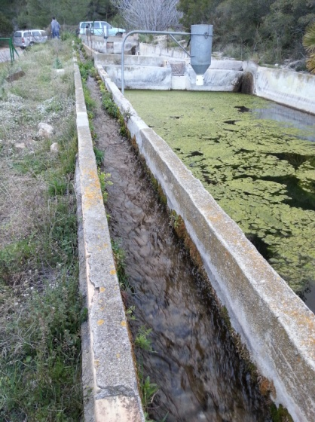
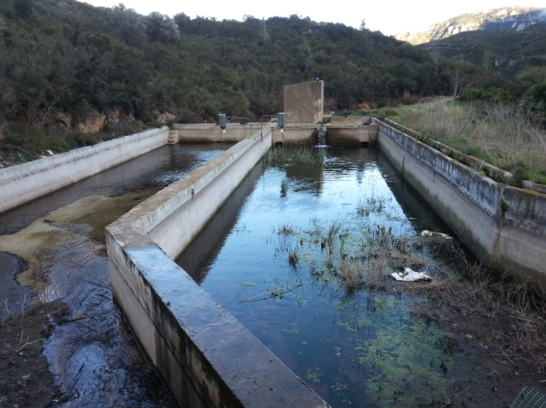
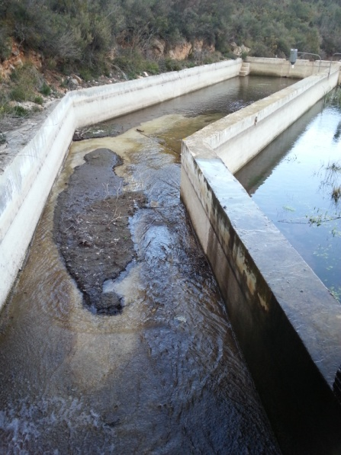
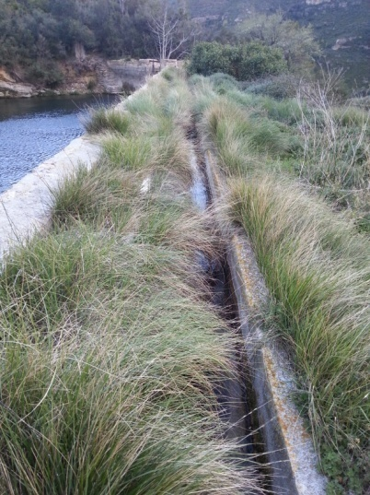
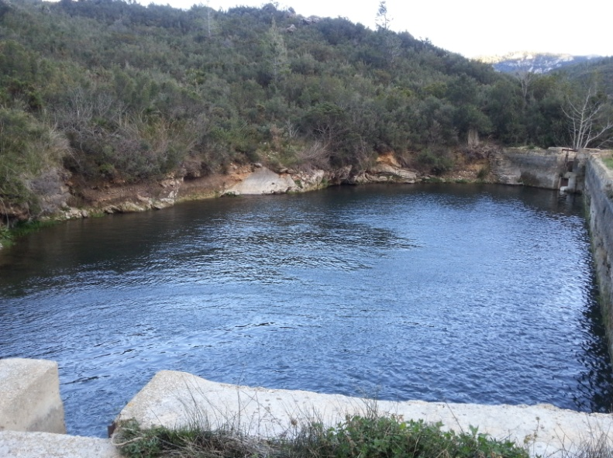
Basses i sèquies a netejar / Bassa seminatural

Slide 14
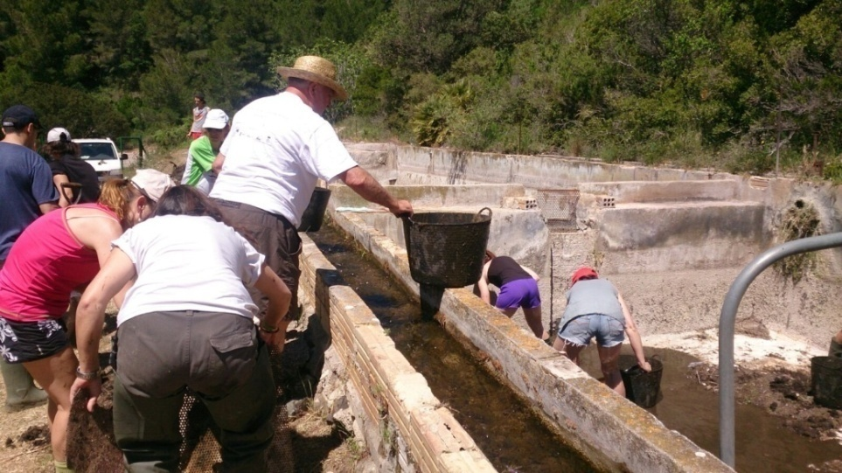
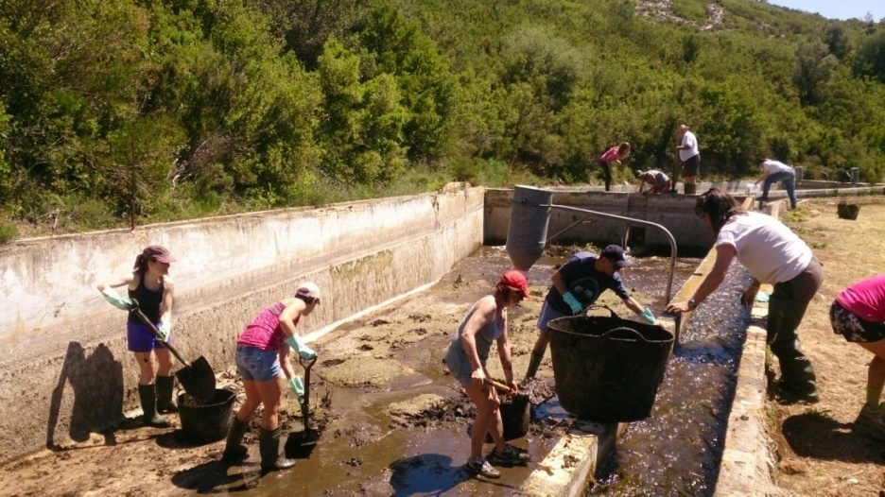
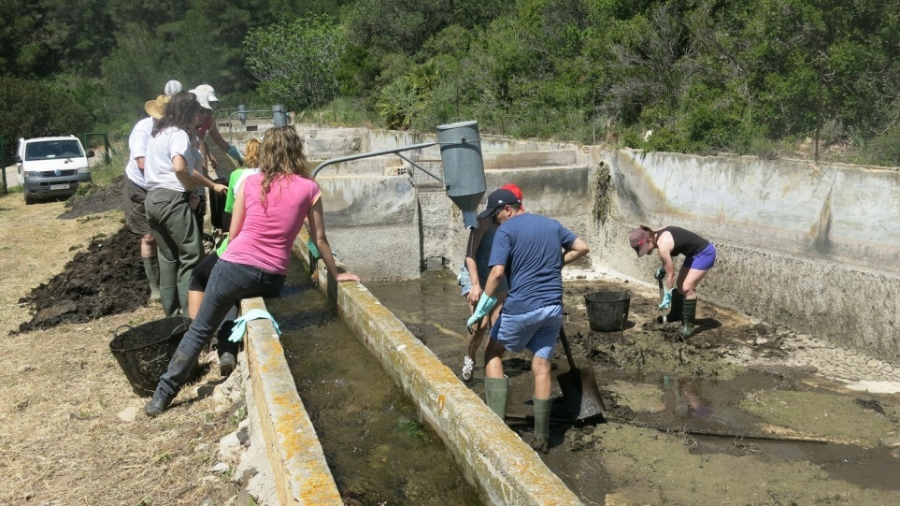
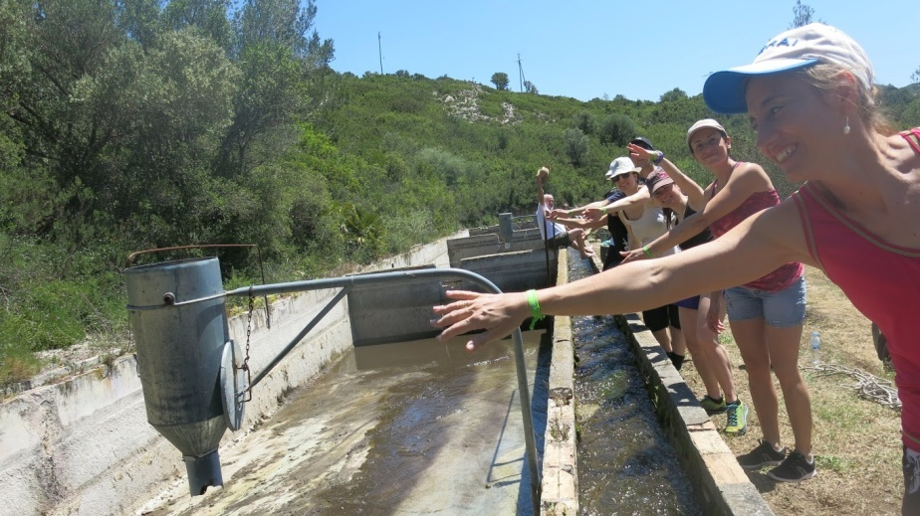
Feines de neteja dels voluntaris - 2 juny de 2016

Slide 15
truita comuna autòctona mediterrània
1.Línia de Recerca
Adaptació de la truita comuna autòctona mediterrània en captivitat per identificació de la puresa de llinatge i reproducció controlada.
Amb el suport de la Facultat de Biologia Dept. de Zoologia de la UB .
Captura de 21 exemplars salvatges del Riu de Manyanet amb pesca elèctrica. 14 s’han adaptat a la vida als Ports en basses naturalitzades. Es cerca el 90% de puresa genètica. Com només es diferencien per ADN mitocondrial s’ha extret una petita porció de cua per a analítica i s’han marcat amb un xip per identificar cada individu amb la seva mostra genètica.

Slide 16
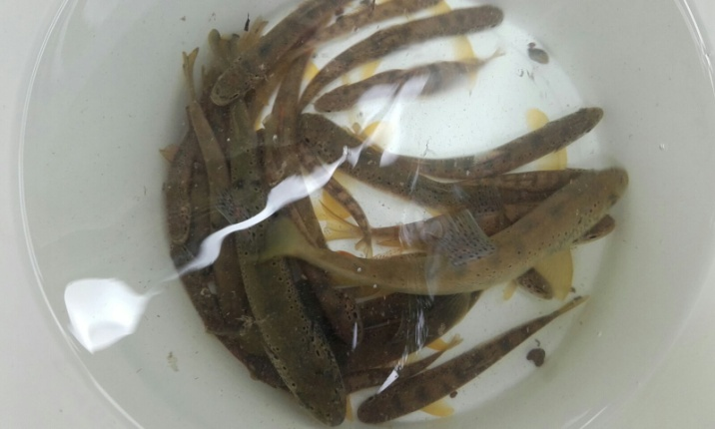
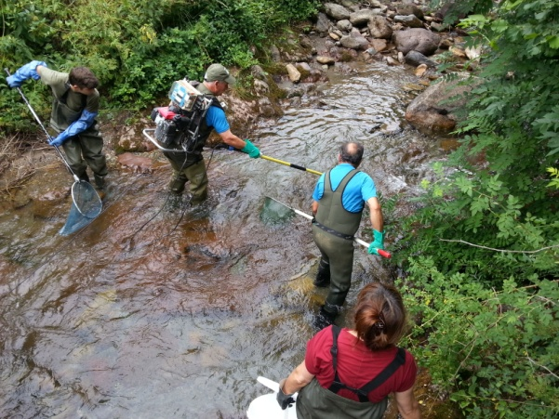
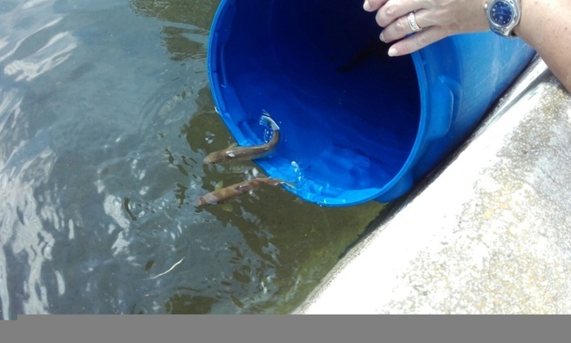
Captura i aclimatació de la truita comuna autòctona - 12 juliol de 2016
Captura de truita autòctona en col·laboració amb la Subdirecció General d’Activitats Cinegètiques i Pesca Continental de la Direcció General de Forest i la Universitat de Barcelona i aclimatació a les instal·lacions d’Aiguanatura dels Ports

Slide 17
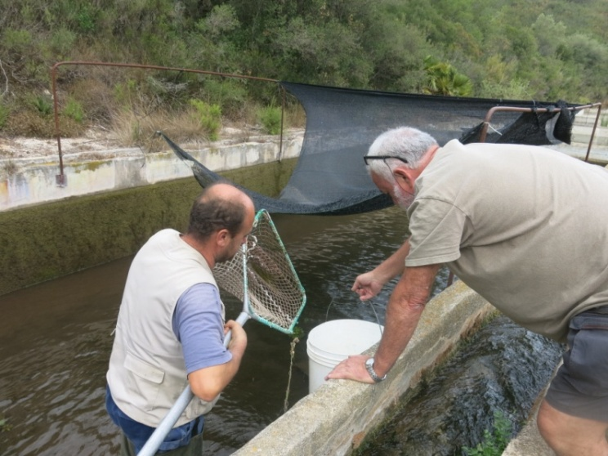
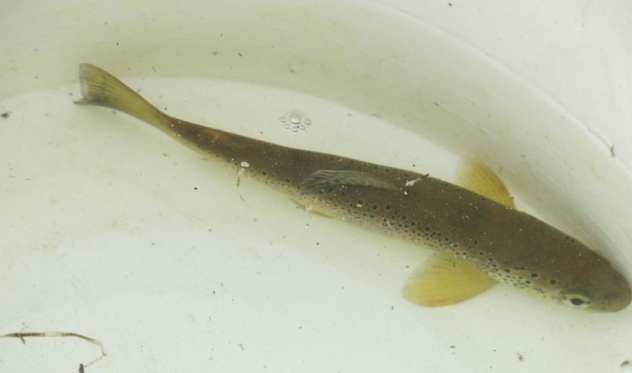
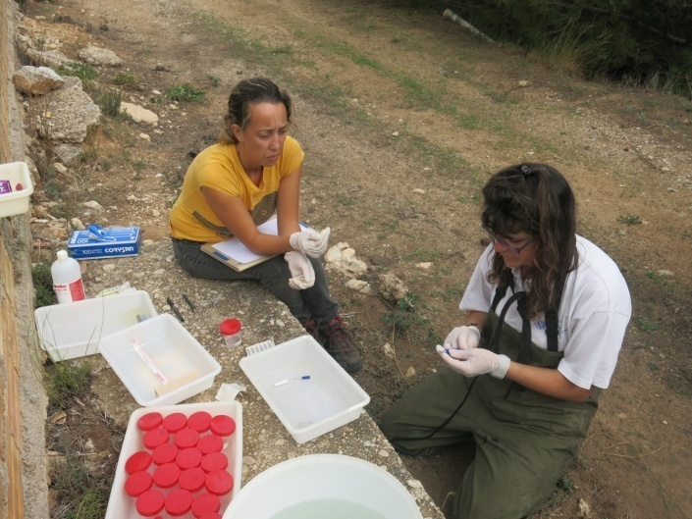
Mostreig de les truites autòctones desprès de 3 mesos d'adaptació
Captura dels animals per mostrejar-los i canviar-los de bassa
Anestesiant als peixos per poder-los manipular sense estres
Preparant i organitzant el material de mostreig

Slide 18
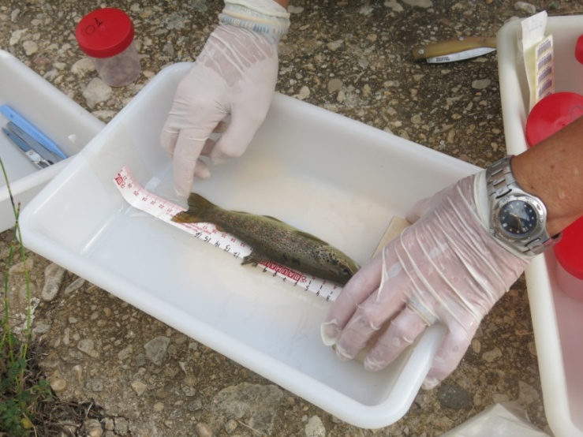
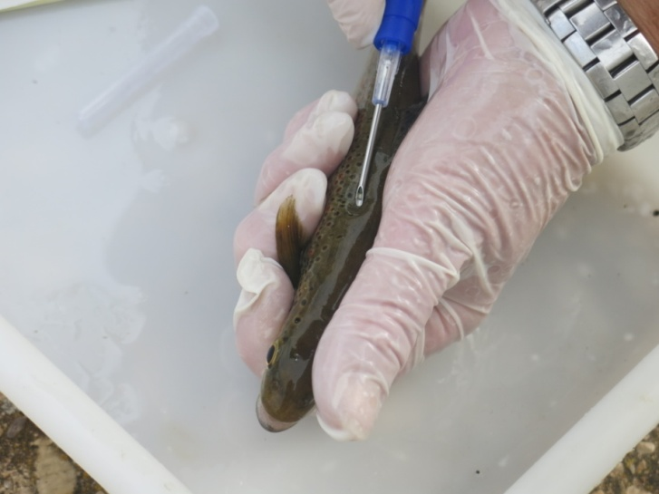
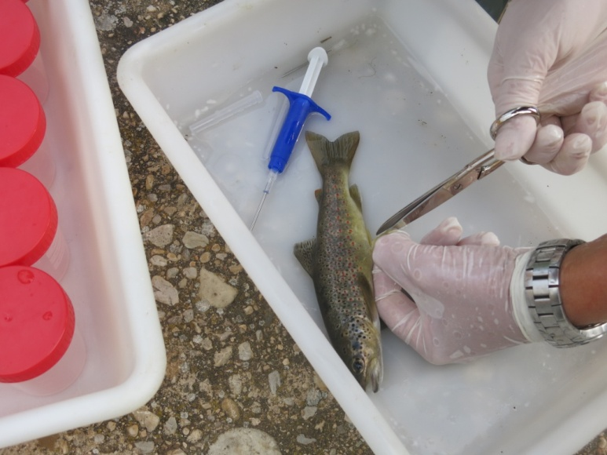
Mostreig truites autoctones
Mesurant els animals i desprès fem el pes
Xipant els individus per tal poder-los identificar individualment
Tallant mostra de teixit per poder fer l'anàlisi genètic

Slide 19
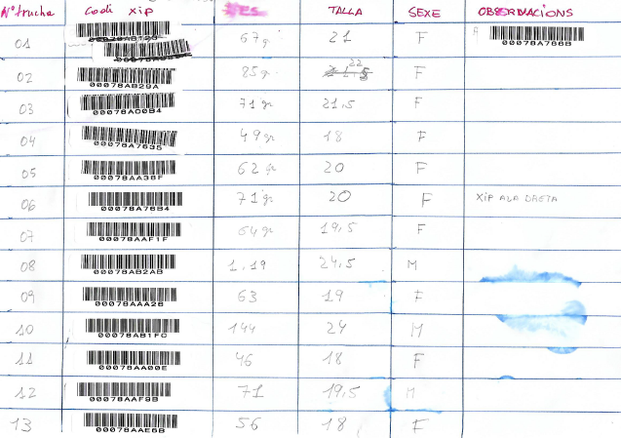
Dades del mostreig

Slide 20
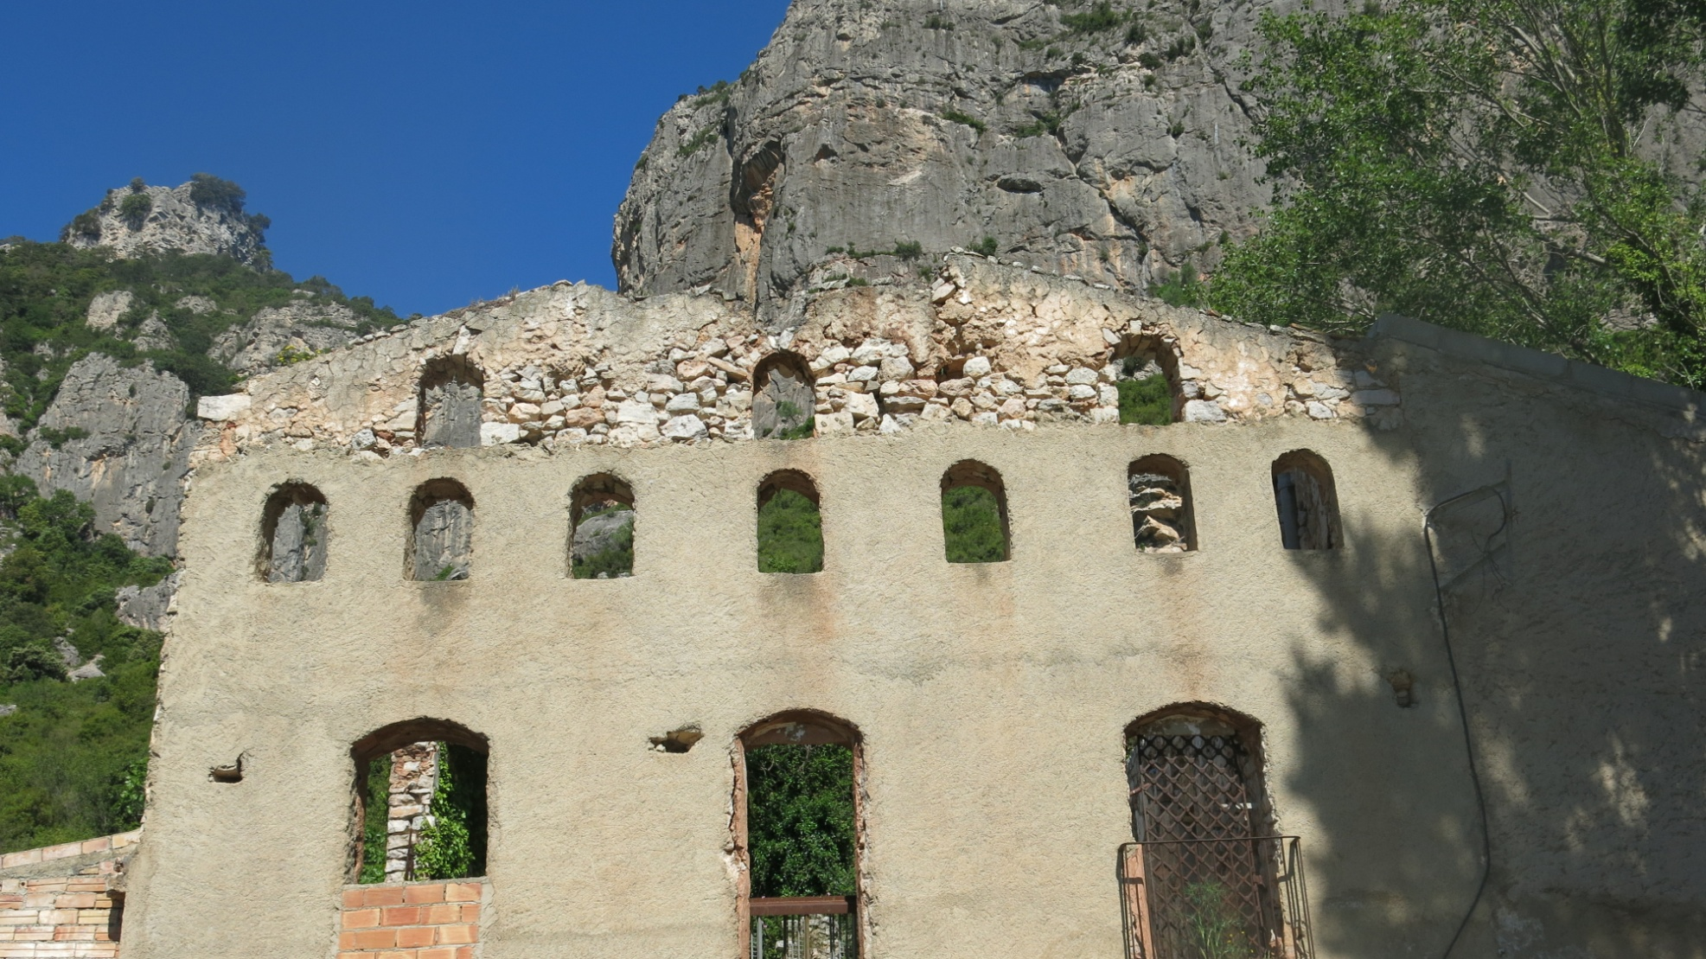
NIVELL 1. L’ Hatchery

Slide 21
EL Barb de l’Ebre (Luciobarbus graellsi)
2. Línea de Recerca. Treball amb el Barb de l’Ebre (Luciobarbus graellsi)
Junt amb la Direcció General de Forest de la Generalitat que van proveir a la piscifactoria d’ous de barb de fresa d’animals salvatges, per a la seua eclosió i alimentació controlada.
S’està fent un seguiment i control del timming de desenvolupament, creixement i supervivència en relació a l’alimentació: ou/ sac vitel·li/ aleví- artèmia/pinso proteínic i/o herbívor.

Slide 22
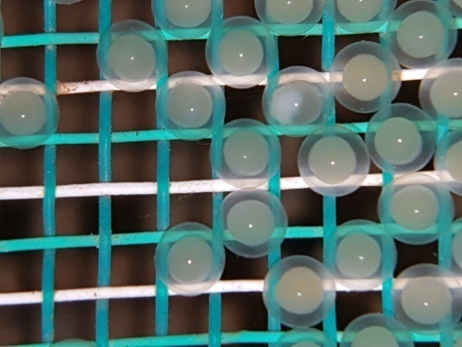
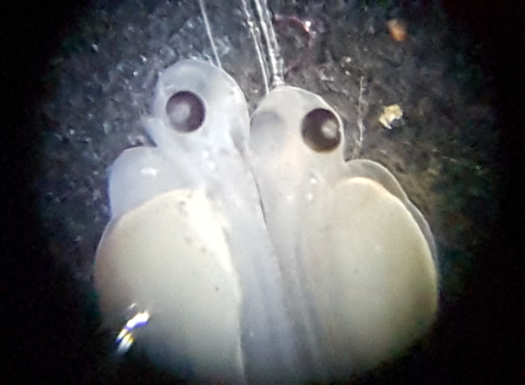
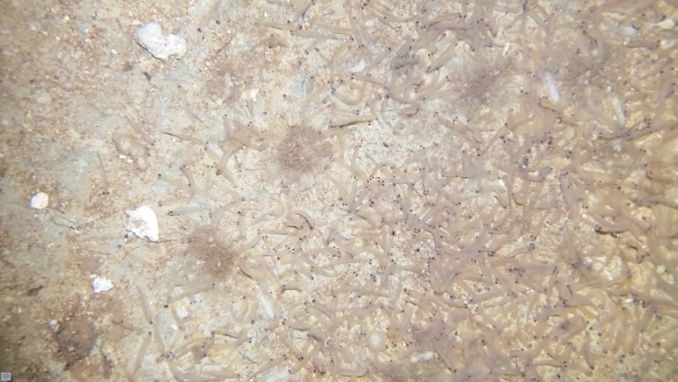
CRIA DE BARB DE L’EBRE
Incubació d’ous de Barb de l’Ebre provinents de la fresa d’animals salvatges en col·laboració amb la Subdirecció General d’Activitats Cinegètiques i Pesca Continental de la Direcció General de Forest
Desenvolupament larvari del Barb de l’Ebre (Luciobarbus graellsi)
Alevins de Barb de l’Ebre ja amb la boca desenvolupada
Actualment estem provant diferents dietes per veure de millorar el seu lent creixement i mortalitat de degoteig

Slide 23
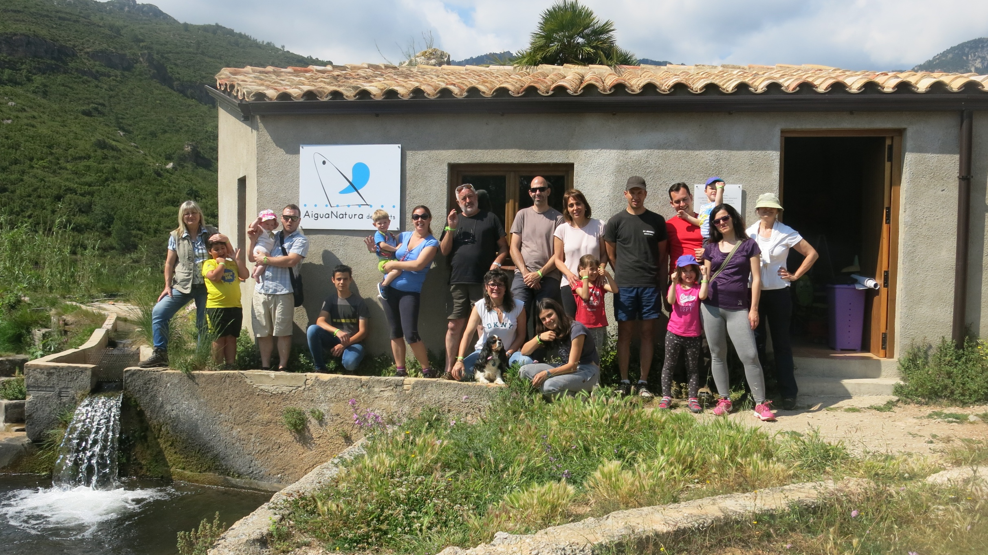
Seguim treballant... i us convidem a visitar-nos

Slide 24
MOLTES GRÀCIES PER LA Vostra ATENCIÓ
Vicky Carles
www.graellsia.org 637085052
Anna Nebot
www.aiguanatura.com 629989236

